Slide 1
叠合板配筋计算在YJK中的实现
技术支持部 董 礼
北京盈建科软件股份有限公司
Beijing YJK Building Software Co., Ltd

Slide 2
目录
一、
叠合板配筋计算在软件中的实现
二、
叠合板施工图的计算方法
三、
不同叠合板布置方案的计算原理
四、
常见问题解析

Slide 3
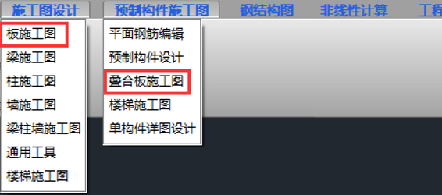
常见问题1
叠合板配筋计算在哪里实现？板施工图与叠合板施工图有何关系？

Slide 4
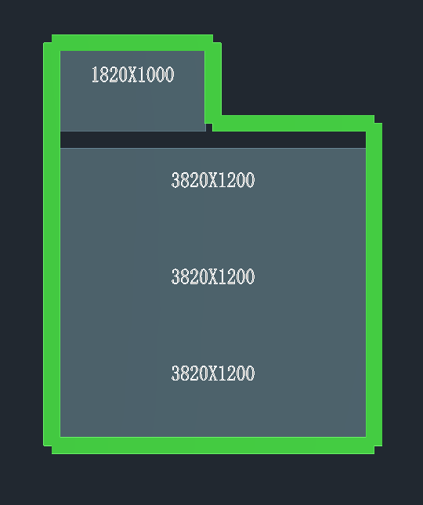
常见问题2
异形板房间布置了叠合板，盈建科软件是如何进行计算的？

Slide 5
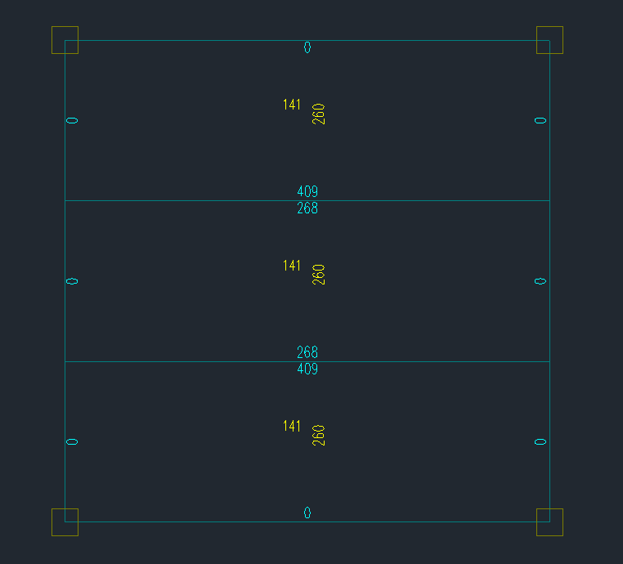
常见问题3
布置了单向叠合板的房间，按单向板计算的话，非受力边最小配筋率为0.15%，板厚为130mm，配筋面积应该为195，为什么程序输出的配筋面积为141？

Slide 6
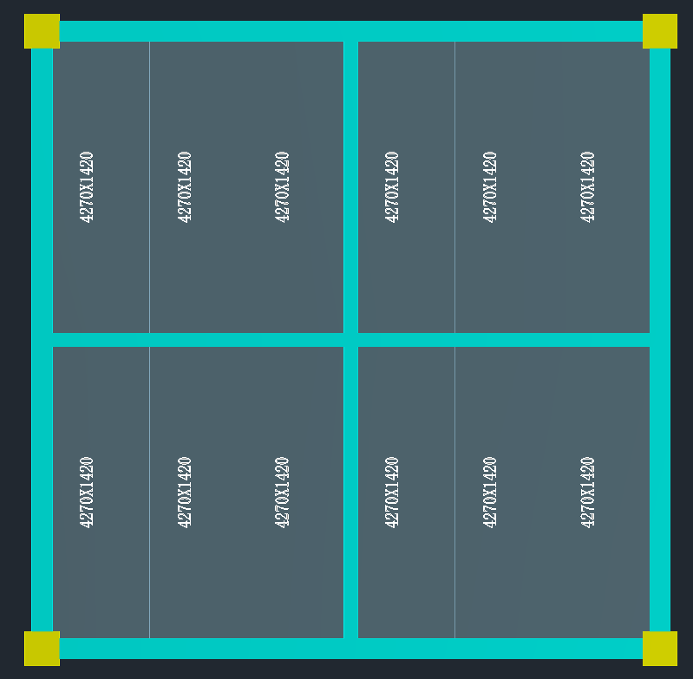
常见问题4
我在双向板房间布置了单向叠合板，此时叠合板配筋又是如何计算的？

Slide 7
一、 叠合板配筋计算在软 件中的实现

Slide 8
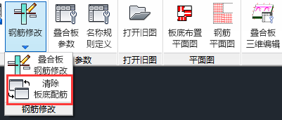

Slide 9
二、 板施工图的计算方法

Slide 10
板施工图中的三种计算方法
手册算法
塑性算法
有限元算法

Slide 11
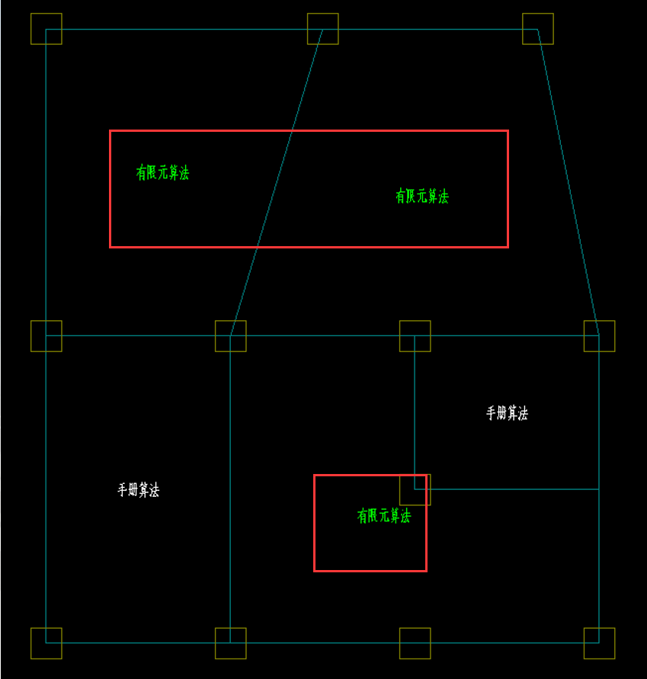
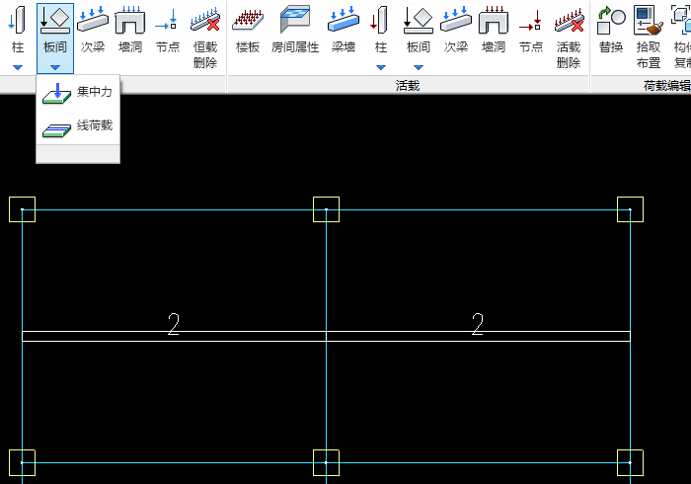
强制按照有限元算法计算的房间
第一类，不能按近似矩形计算的异形房间
第二类，有板间荷载的房间

Slide 12
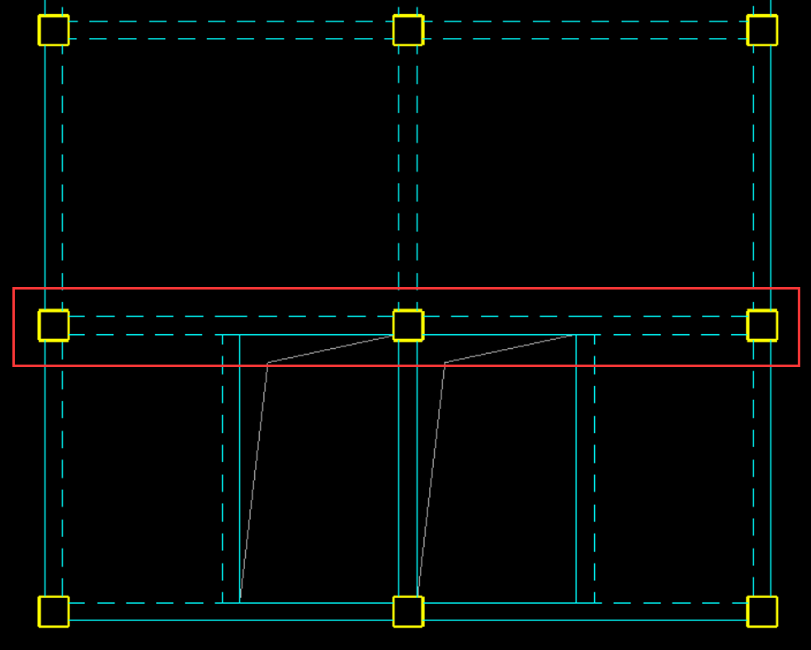
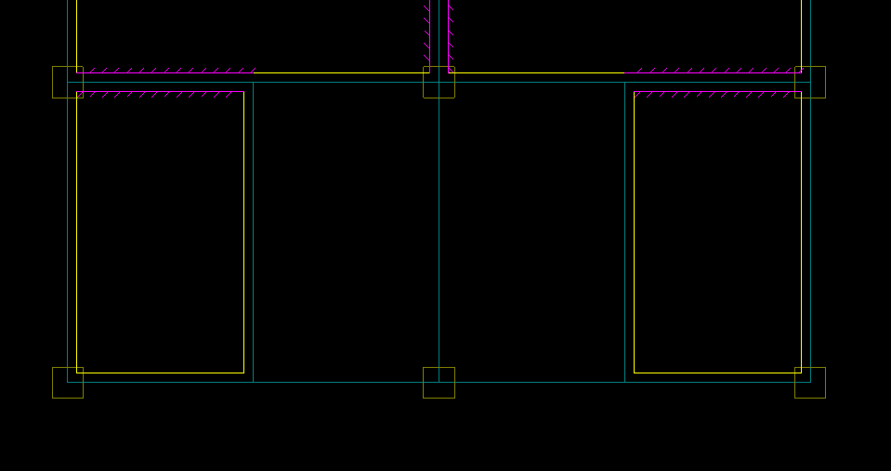
强制按照有限元算法计算的房间
第三类，同一条边有不同支座条件的房间

Slide 13
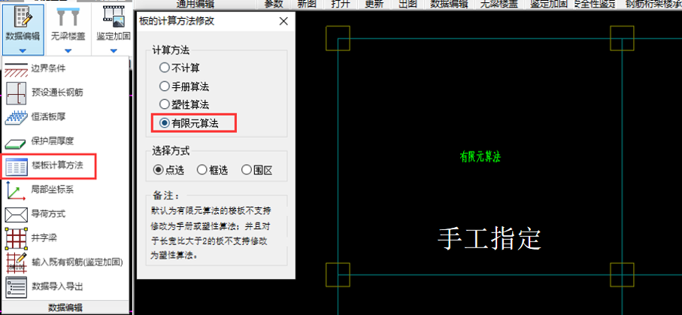
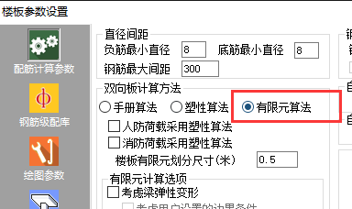
强制按照有限元算法计算的房间
第四类，楼板计算参数中勾选有限元算法或者手工指定过有限元算法的房间

Slide 14
叠合板房间，程序是按照如下原则
布置了双向叠合板的房间
对于上述四类情况，程序（4.0以上版本）强制采用有限元算法。
布置了单向叠合板的房间
程序（4.0以上版本）除第二类情况采用有限算法以外，其余均按照手册算法进行计算。因此对于第二类有板间线荷载的房间，如果布置了单向叠合板，建议将板间线荷载折算成均布面荷载。

Slide 15
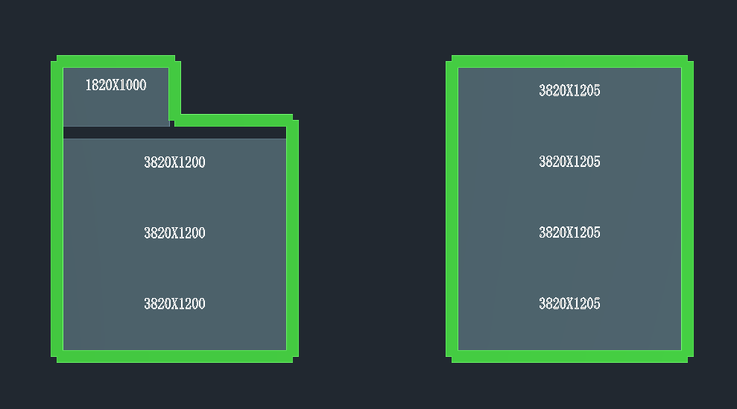
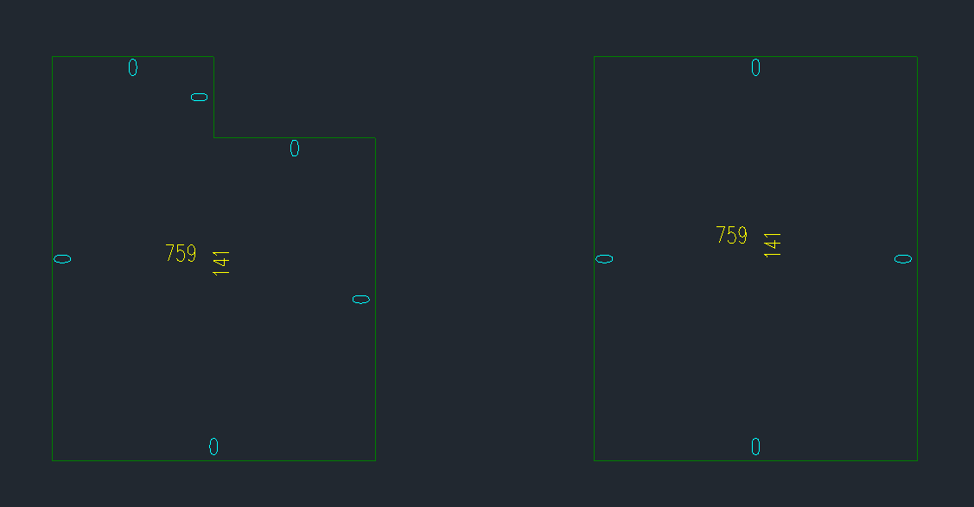
对于异形板房间，如果布置了单向叠合板，程序的处理方式是将异形板等效成一个外接矩形，采用这个外接矩形的手册算法计算结果。
建议：异形板房间布置双向叠合板

Slide 16
三、不同叠合板布置方案的计算原理

Slide 17
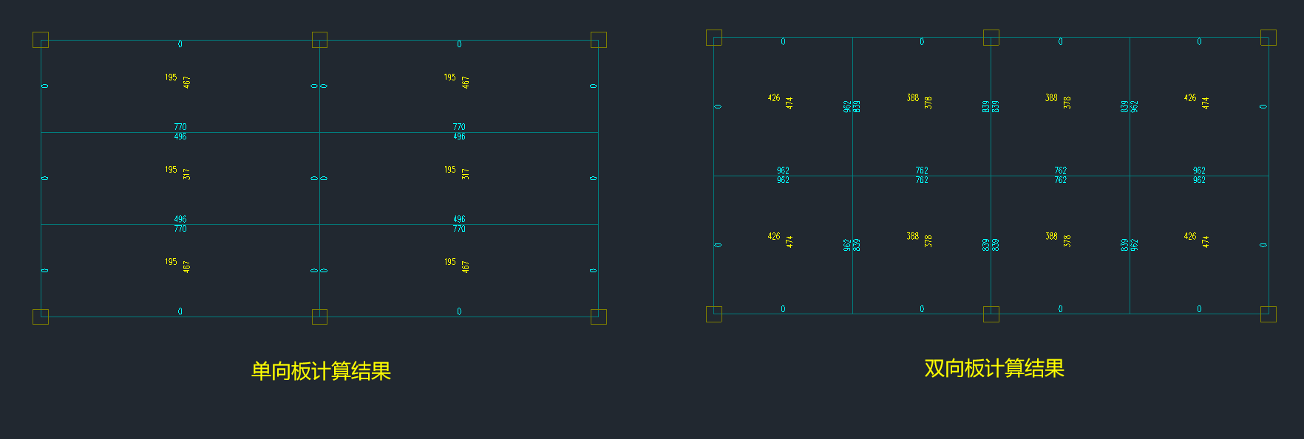
单、双向板的限值
盈建科软件区分单、双向板房间的界限为长宽比是否大于3。
3以上 2~3 1~2

Slide 18
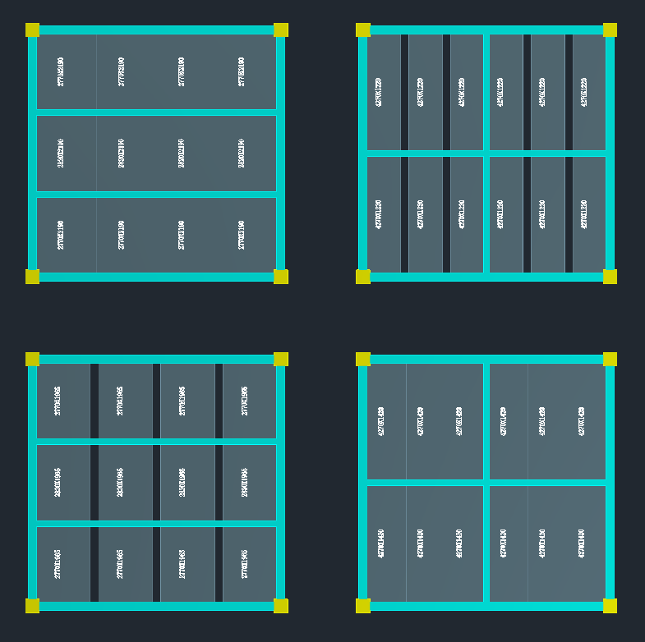
不同叠合板布置方案
情况1：
单向板房间布置单向叠合板
情况2：
单向板房间布置双向叠合板
情况3：
双向板房间布置双向叠合板
情况4：
双向板房间布置单向叠合板
1
3
2
4

Slide 19
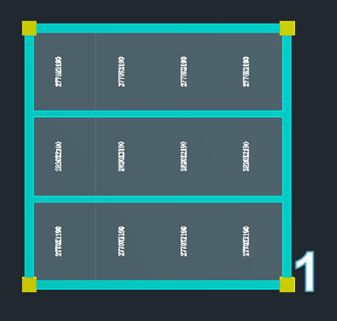
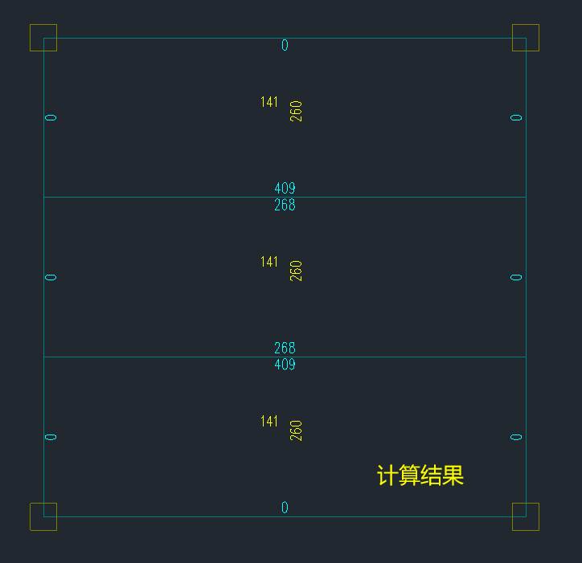
情况1：
单向板房间布置单向叠合板

Slide 20
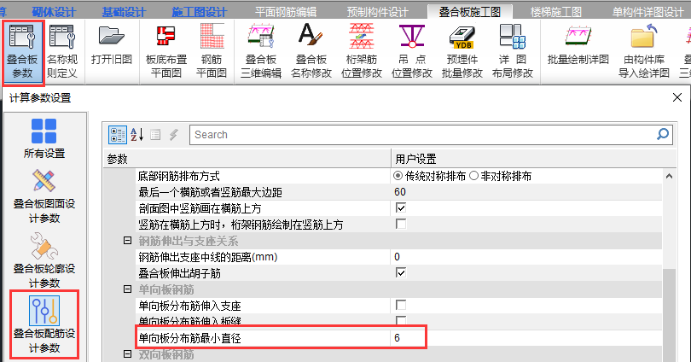
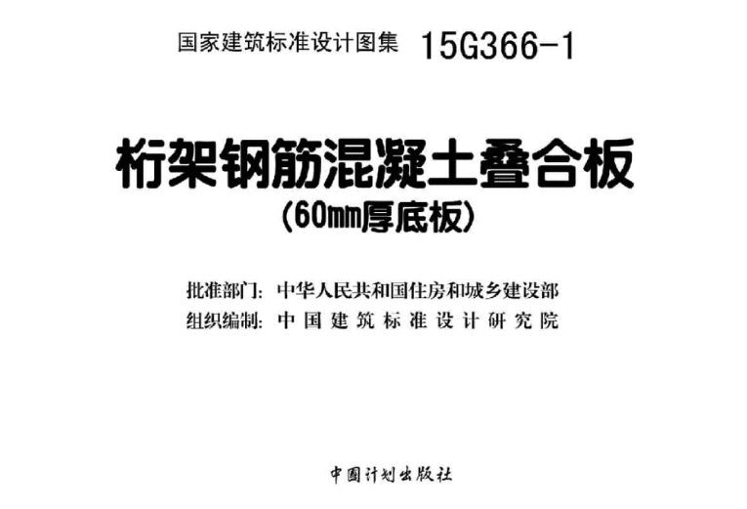
情况1：
15G366-1图集中的叠合板，非受力边分布筋均为6@200，因此程序按照其配筋面积141进行输出非受力边配筋面积。
【叠合板施工图】中提供修改

Slide 21
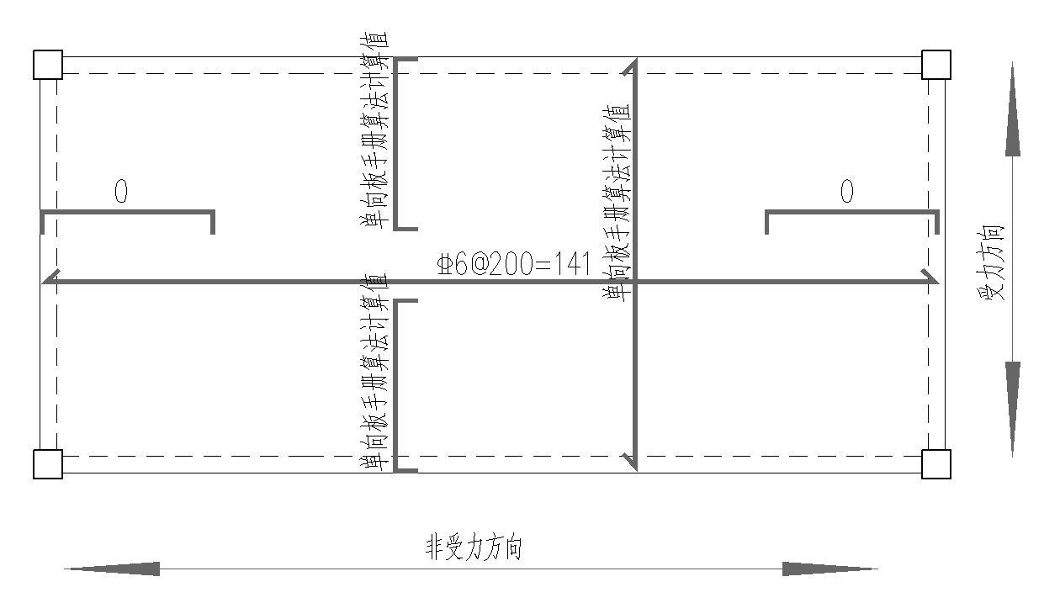
情况1：
总结：

Slide 22
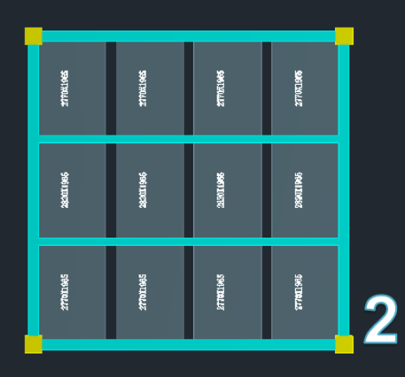
情况2：
单向板房间布置双向叠合板
处理方式同情况1。这种方式较少用于实际工程。

Slide 23
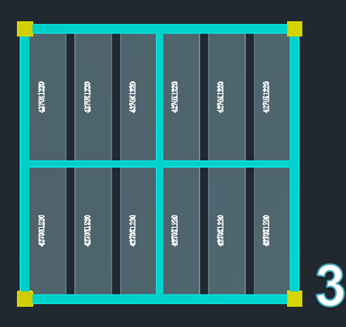
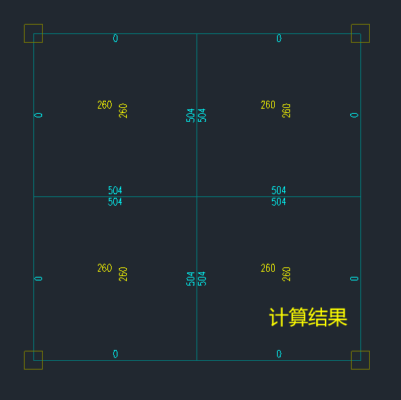
情况3：
双向板房间布置双向叠合板
计算结果与双向现浇楼板的手册算法计算结果一致。

Slide 24
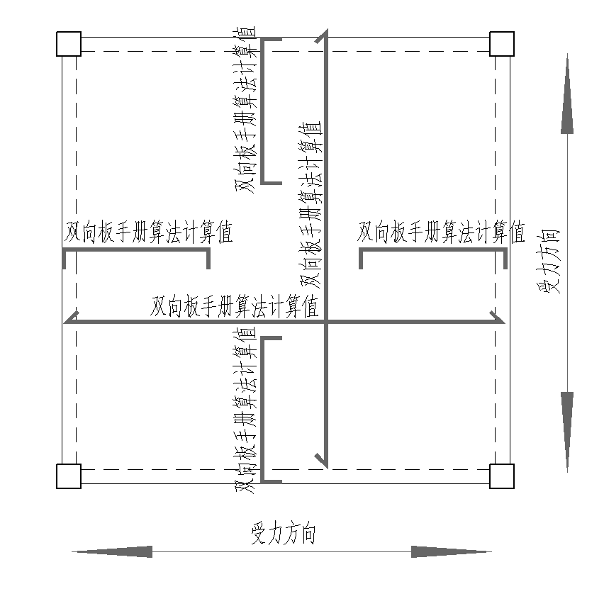
情况3：
总结：

Slide 25
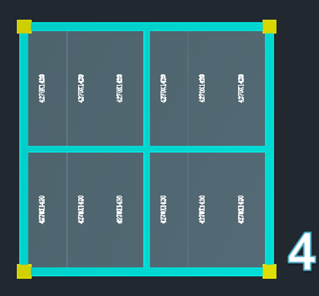
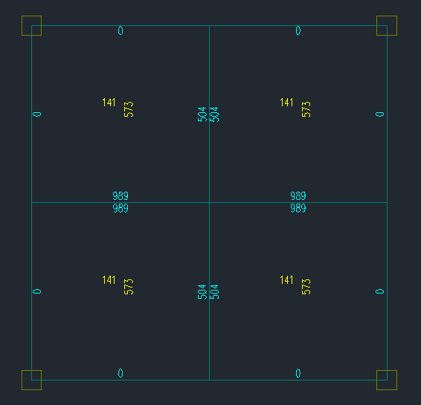
情况4：
双向板房间布置单向叠合板

Slide 26
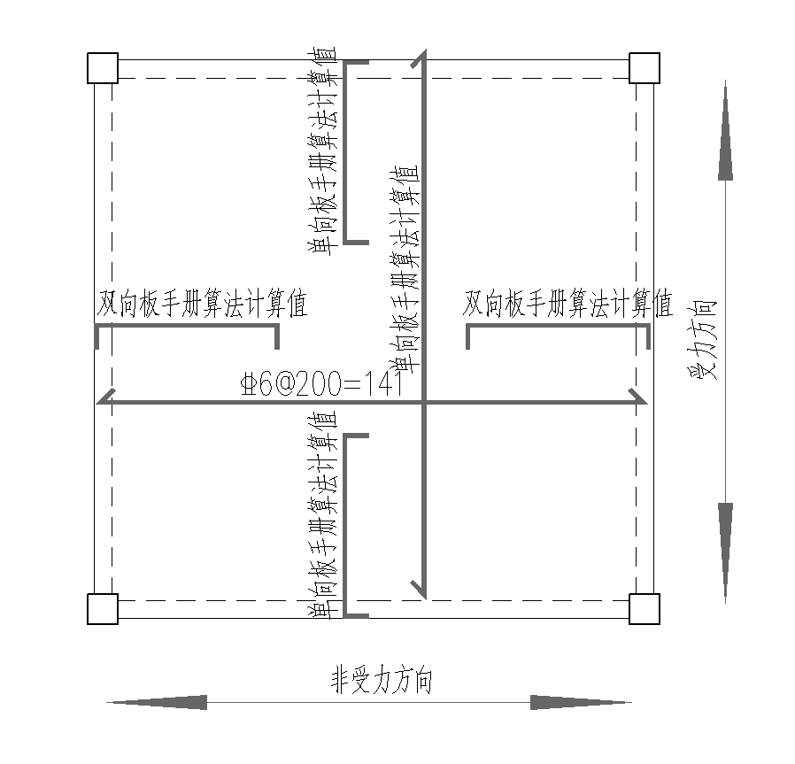
情况4：
总结：
对于受力方向，支座顶筋与跨中底筋与单向现浇楼板手册算法结果一致。对于非受力方向，跨中底筋采用6@200的配筋面积，支座则采用双向板手册算法计算结果。

Slide 27
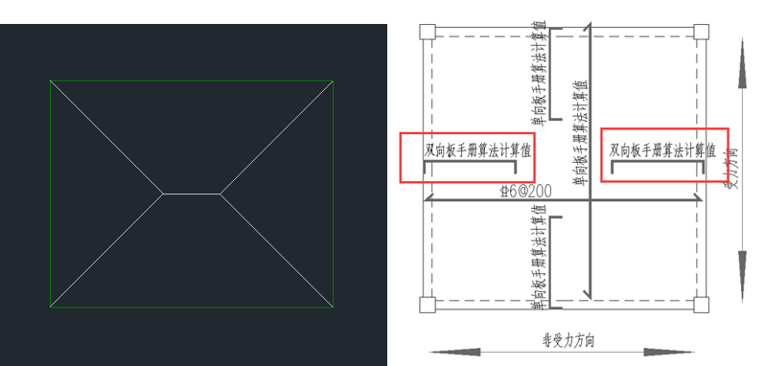
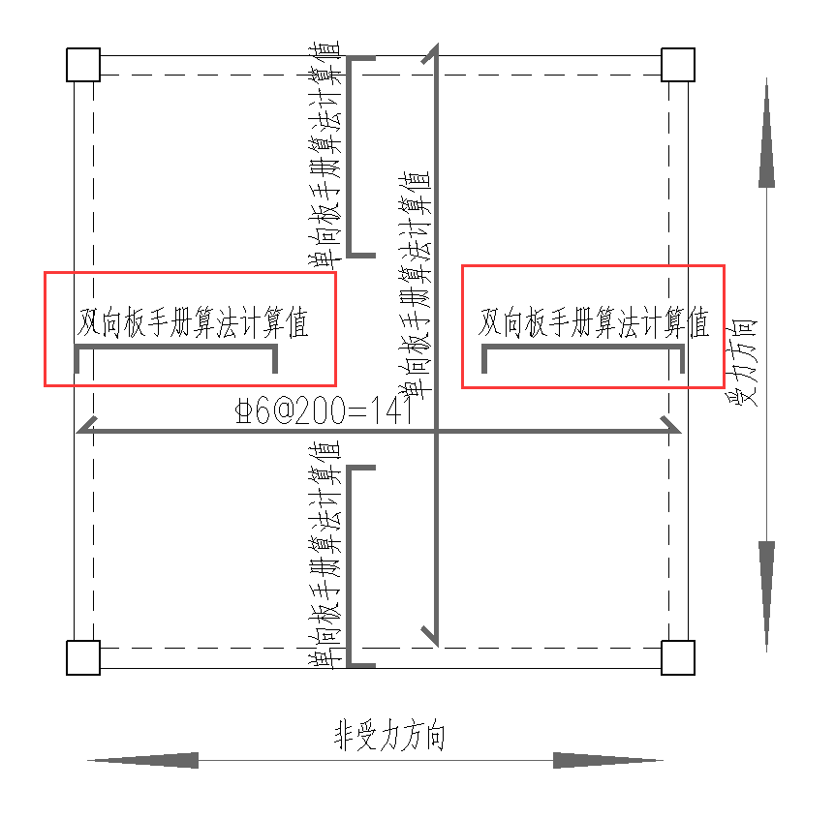
情况4：
值得注意的是，后续版本程序会根据导荷方式，对非受力方向的支座区别对待：
若房间采用梯形三角形导荷，，非受力边支座顶筋为双向板手册算法计算值

Slide 28
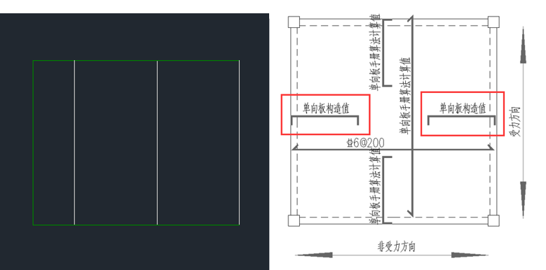
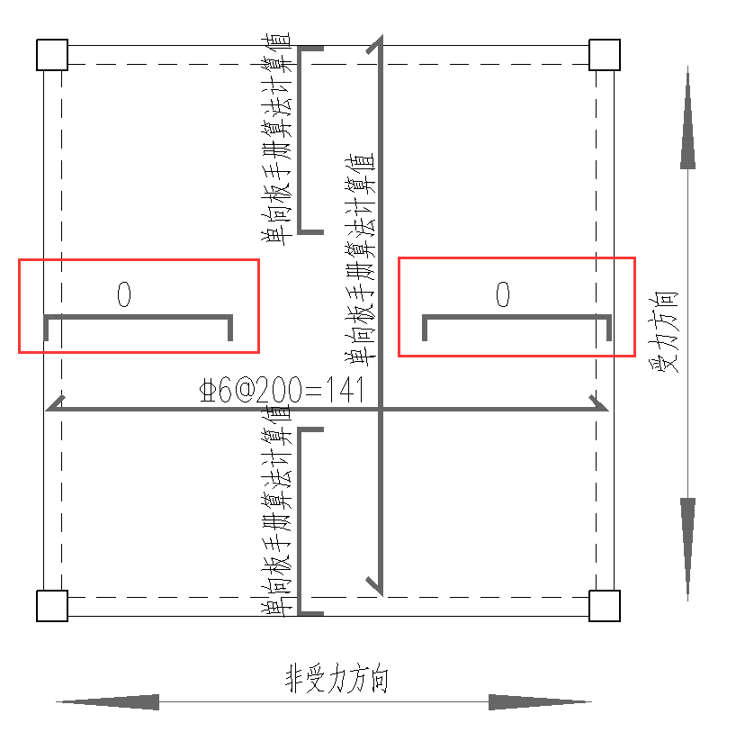
情况4：
若导荷方式采用对边导荷，非受力边支座顶筋为单向板构造配筋值。

Slide 29
四、常见问题解析

Slide 30
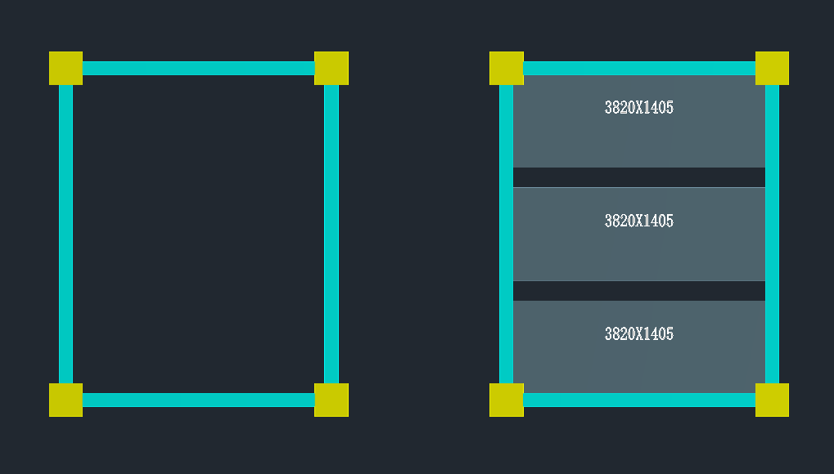
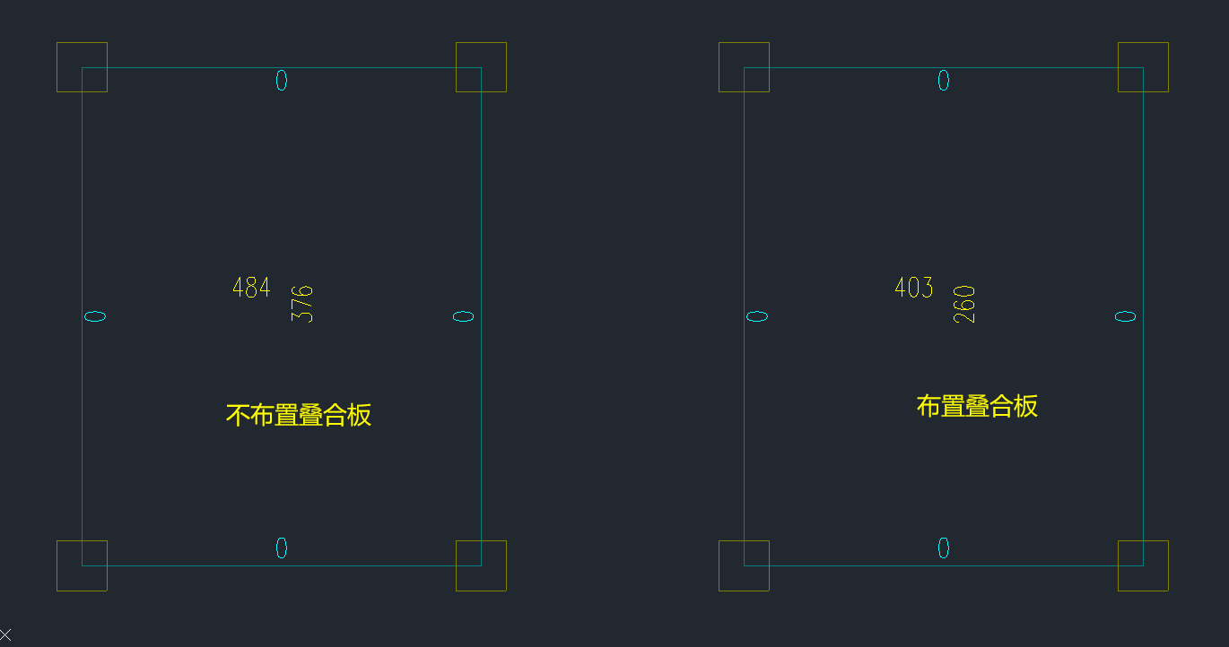
常见问题5
同一个房间，柱网和荷载完全相同，布置和不布置叠合板，计算完的配筋为何不一样？

Slide 31
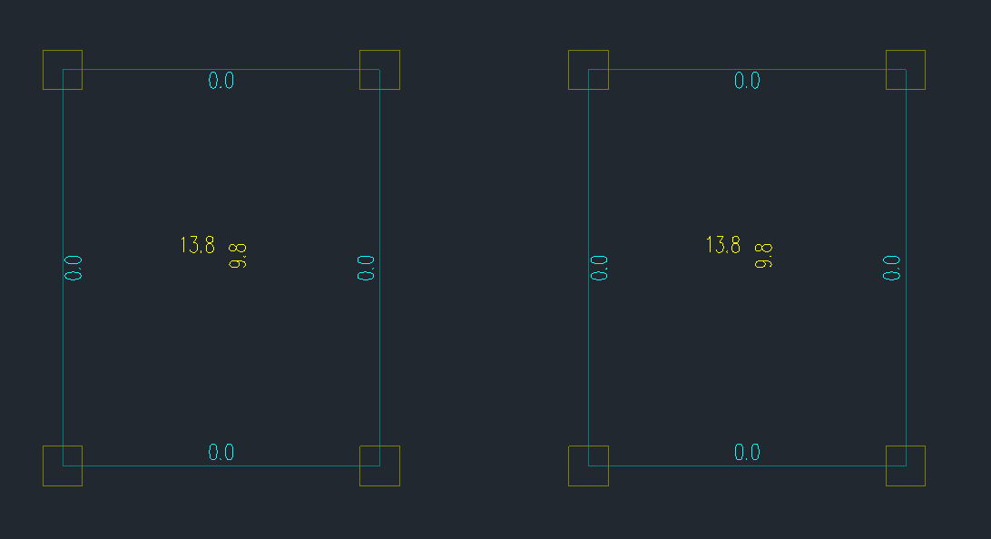
常见问题5
答：首先看计算弯矩，两者计算弯矩是一致的，那么说明计算上是没问题的。

Slide 32
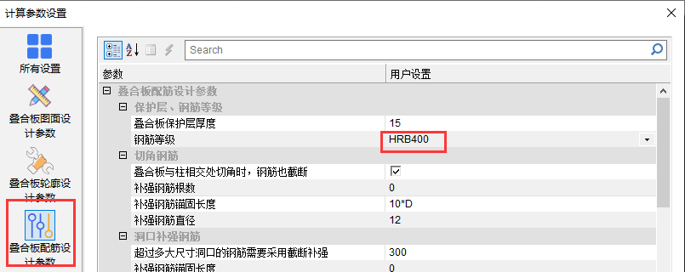
常见问题5
分析：根据以往的工程经验，如果计算弯矩一致而配筋面积不一致通常是两个原因引起的，钢筋等级和截面有效高度h0。

Slide 33
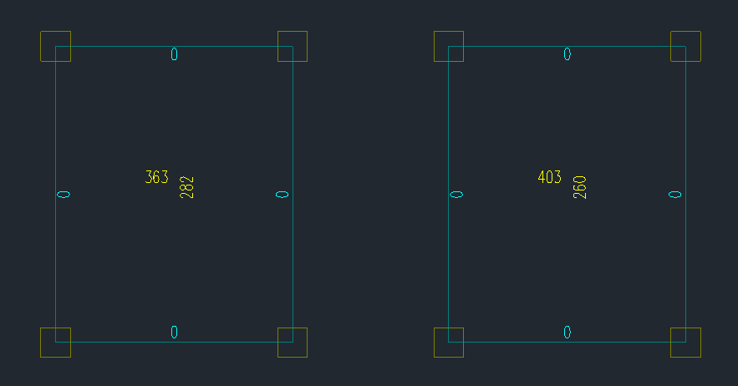
常见问题5
我们将钢筋等级均改为三级钢，再计算：可以看到计算结果仍然不一样。这说明两者的h0是不同的。

Slide 34
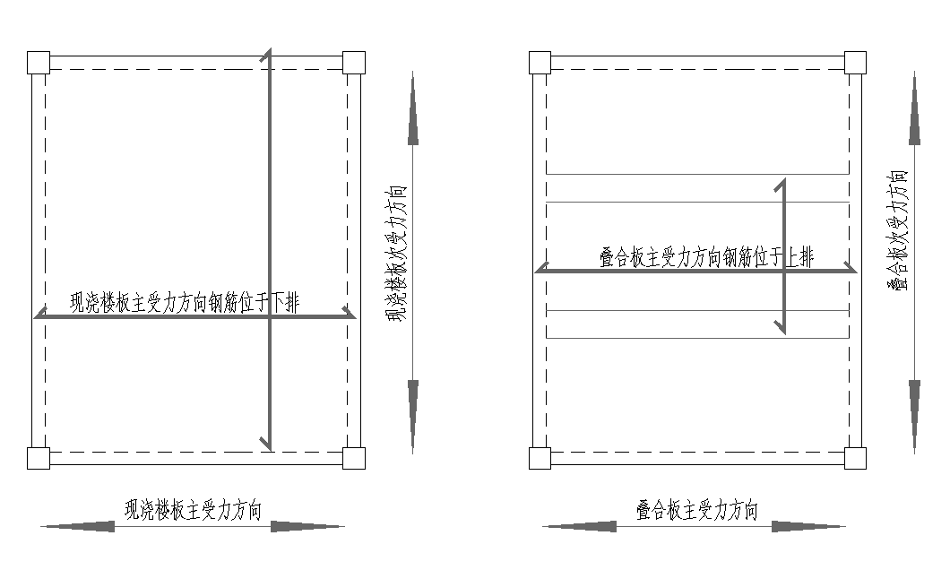
常见问题5
盈建科软件的原则为：现浇楼板的板底受力方向钢筋放在下排，而叠合板的板底受力方向的钢筋放在上排。两者的主受力方向的h0刚好是相反的。

Slide 35
常见问题5
浇楼板的计算书
叠合板板的计算书
板厚为130mm，保护层为15mm，受力方向钢筋直径为10，h0=130-15-10/2=110mm
板厚为130mm，保护层为15mm，受力方向与非受力方向钢筋直径均为8，h0=130-15-8-8/2=103mm
结论：叠合板受力方向钢筋就是放在板底上排的。

Slide 36
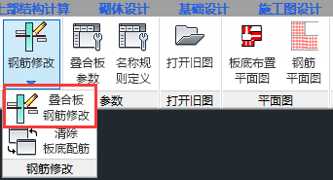
常见问题6
【叠合板施工图】板底筋在哪里修改，需要返回到【板施工图】中进行修改么？
答：不需要返回到【板施工图】修改，在【叠合板施工图】中修改即可，两者是联动的。

Slide 37
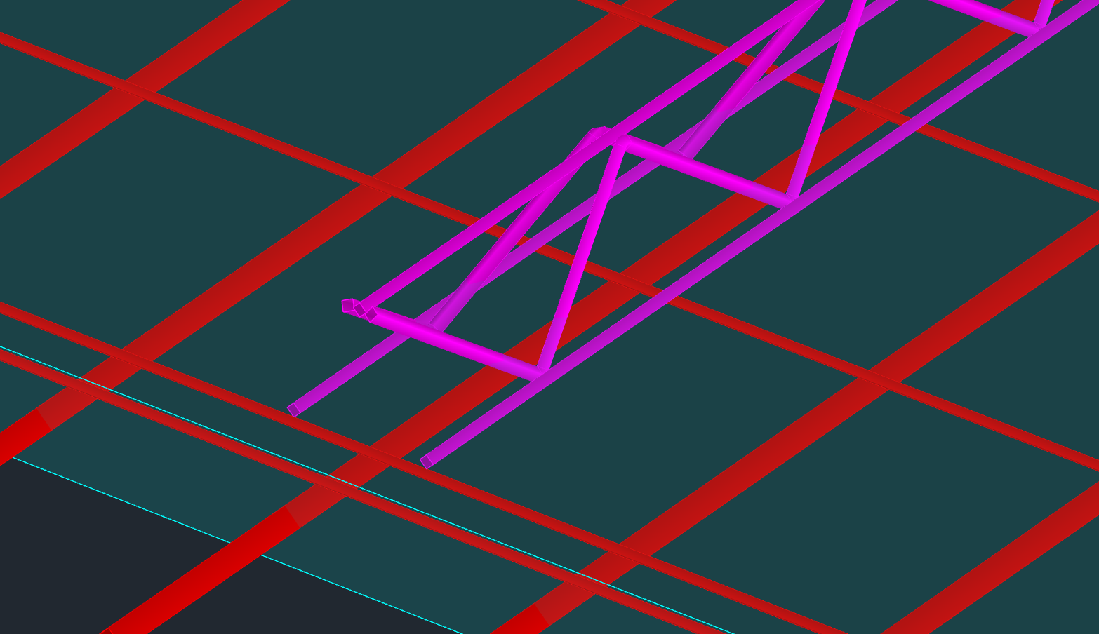
常见问题7
盈建科可以实现桁架筋与板底钢筋放三排进行布置么。桁架筋会参与叠合板配筋计算么。

Slide 38
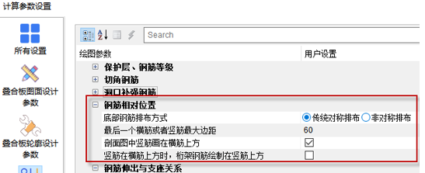
常见问题7
答：桁架筋不参与计算，盈建科软件通过这个两个参数进行实现：

Slide 39
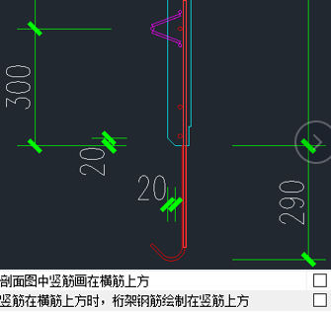
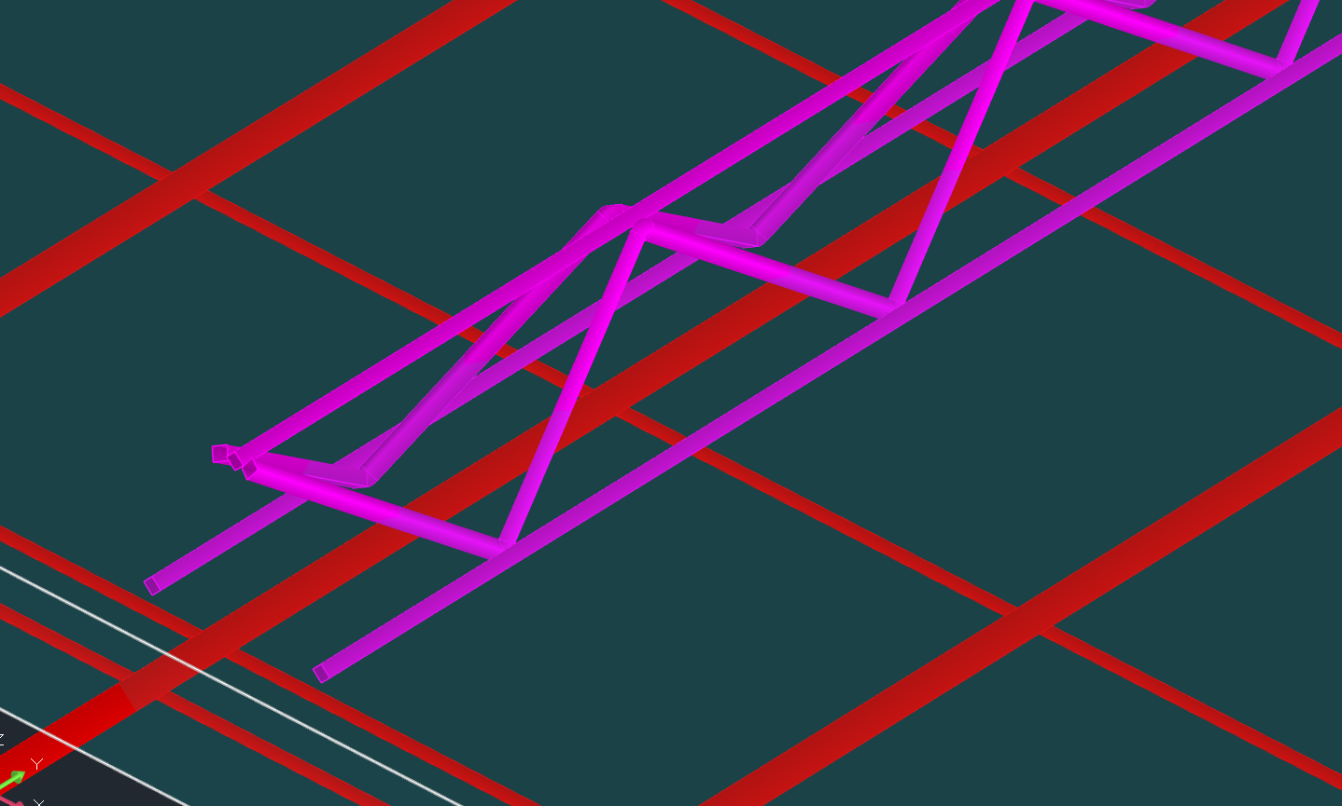
常见问题7
形式1

Slide 40
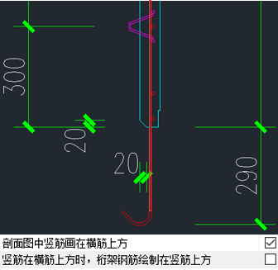
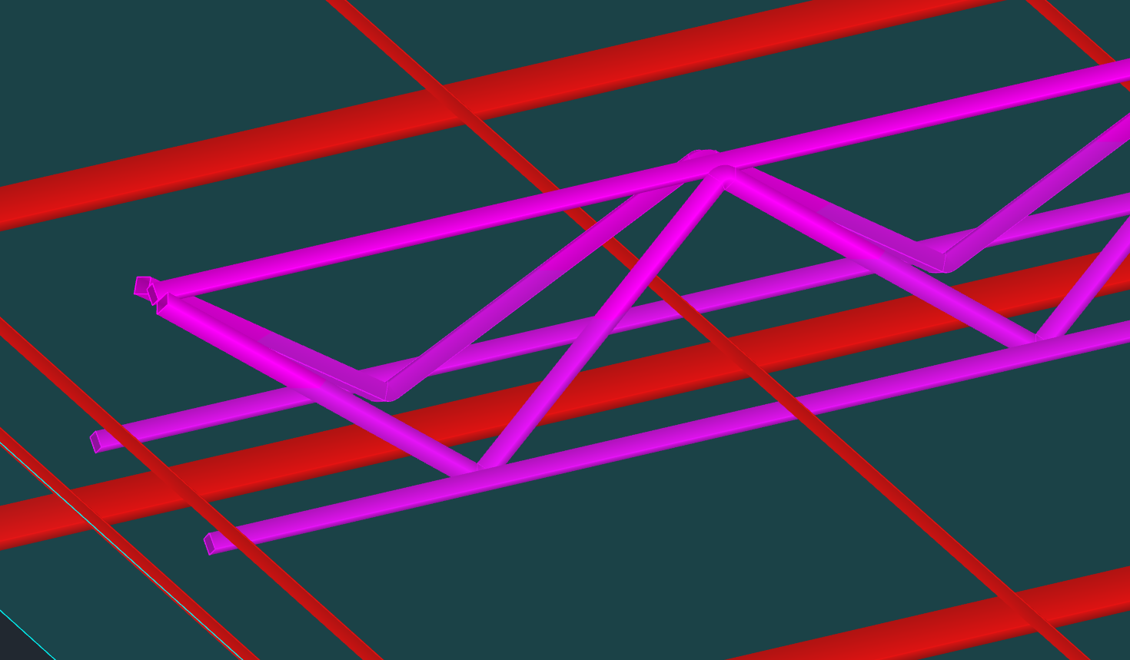
常见问题7
形式2

Slide 41
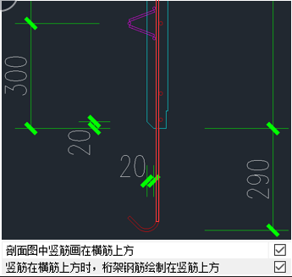
常见问题7
形式3
上面三种计算方式仅影响画图，不影响计算。

Slide 42
常见问题8
我按单向叠合板布置了，为何算完的结果看起来还是双向受力呢？
答：应该是该房间布置了板间线荷载，程序按照有限元算法计算了，有限元算法是不区分受力方向的，建议将板间线荷载折算成均布面荷载。

Slide 43
感谢收看

